Slide 1
COUPON RADAR
Progettazione dell’Interazione con l’Utente
Presentazione del progetto a cura del team «FreeBobbyShmurda»
Membri del gruppo:
Antonio Calabrese 660906
Marco Casamassima 664138
Aleksandar Kostic 662585
Salvatore Lusito 664907

Slide 2
OBIETTIVI DELL’APPLICAZIONE
Favorire lo shopping nei negozi e nelle botteghe delle città.
Fidelizzare clienti
Personalizzazione
Ricerca di offerte e coupon vicini all’utente

Slide 3
FUNZIONALITA’ PRINCIPALI
Ricerca prodotti/offerte tramite testo o mappa
Acquisto o prenotazione di prodotti online
Indicazioni stradali su mappa
Valutazione prodotti mediante FeedBack

Slide 4
NOVITA’ INTRODOTTE
Personalizzazione delle preferenze utente
Mappa intelligente
Fotocamera intelligente
Compleanni
Carte fedeltà

Slide 5


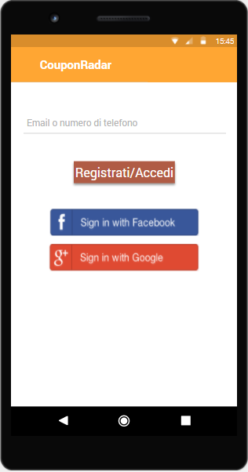
Schermata di accesso
La schermata proposta mostra le varie modalità di accesso/registrazione disponibili:
via mail/telefono
tramite Facebook
tramite Google

Slide 6
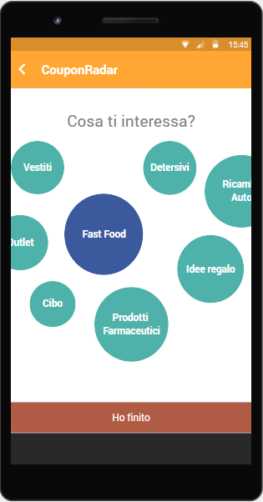
Personalizzazione Preferenze
Il sistema si adatta alle preferenze dell’utente in fase di registrazione. L’utente riceverà notifiche e visualizzerà prodotti inerenti alle proprie preferenze.
Ovviamente, sarà possibile modificare in seguito le proprie preferenze

Slide 7
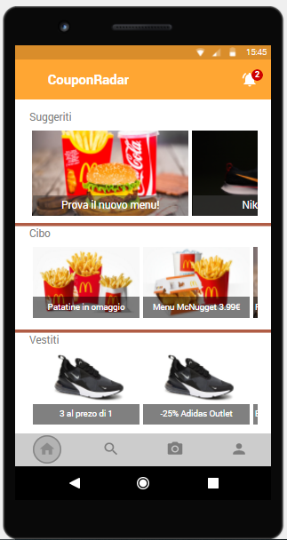
HomePage di CouponRadar
Nella schermata principale dell’app vengono visualizzati offerte e prodotti corrispondenti alle preferenze dell’utente.

Slide 8
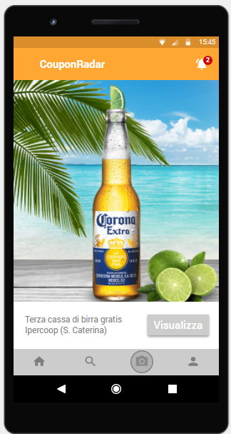
Fotocamera Intelligente
Tramite questa funzionalità, l’utente potrà scattare foto ad oggetti di interesse per visualizzare eventuali offerte disponibili.

Slide 9
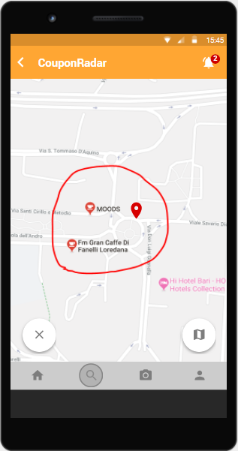
Mappa Intelligente
Tramite questa funzionalità, l’utente potrà tracciare una zona di ricerca a mano, direttamente sulla mappa. Nel raggio d’azione segnato, verranno visualizzate le offerte disponibili.

Slide 10
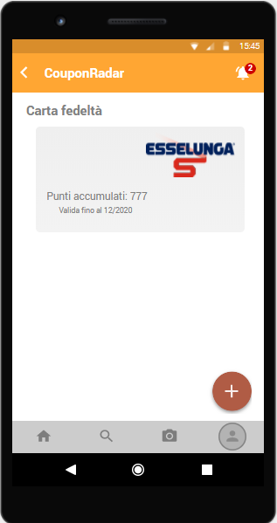
Gestione carte fedeltà
Per favorire la fidelizzazione dei clienti, questi ultimi potranno gestire o inserire le proprie carte fedeltà messe a disposizione dai punti vendita.
Per inserire una carta fedeltà, basterà una semplice scansione di un QR code fornito dal negoziante.

Slide 11
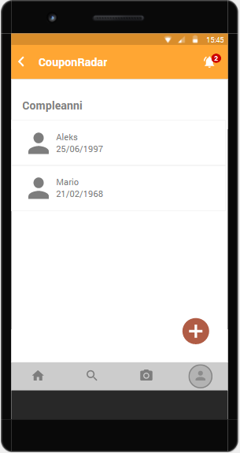
Inserimento e Gestione Compleanni
Tramite questa funzionalità l’utente potrà memorizzare i compleanni delle persone a lui care.
In prossimità di un compleanno, riceverà notifiche personalizzate per l’acquisto di un eventuale regalo

Slide 12
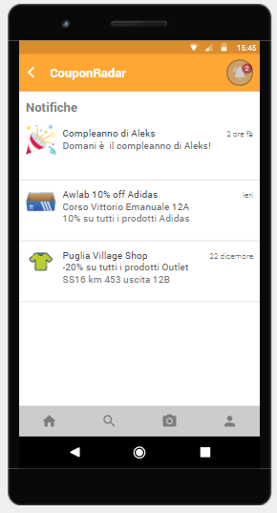

Slide 13
Tutorial
Per aumentare l’usabilità dell’applicazione e rispettare i principi del dialogo, sono stati inseriti dei tutorial che facilitano l’utente nell’utilizzo delle varie funzionalità.
In fase di test, questa introduzione ha portato a ottimi risultati.
Anche gli utenti che si sono sottoposti ai test hanno apprezzato questa feature.

Slide 14
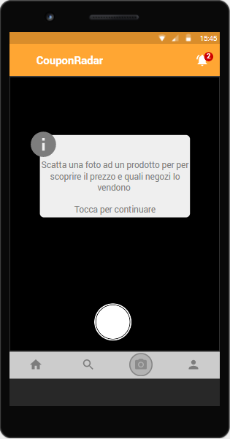
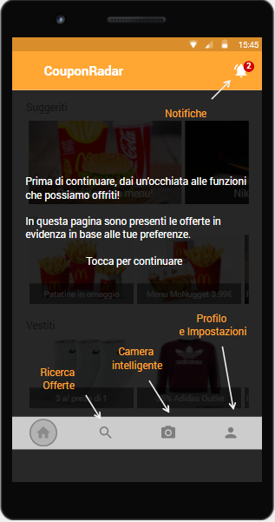
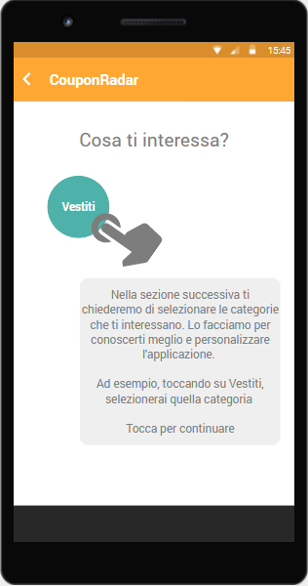

Slide 15
PERCHE’ COUPONRADAR E’ FACILE DA USARE?
Tutorial che facilitano la comprensibilità dell’applicazione
Interfaccia semplice, intuitiva, standardizzata e autodescrittiva
Compiti effettuabili in pochi e intuitivi passaggi
Prevalenza del colore arancione, che è simbolo di armonia interiore, di creatività artistica, comprensione, saggezza, equilibrio e ambizione.

